Slide 1
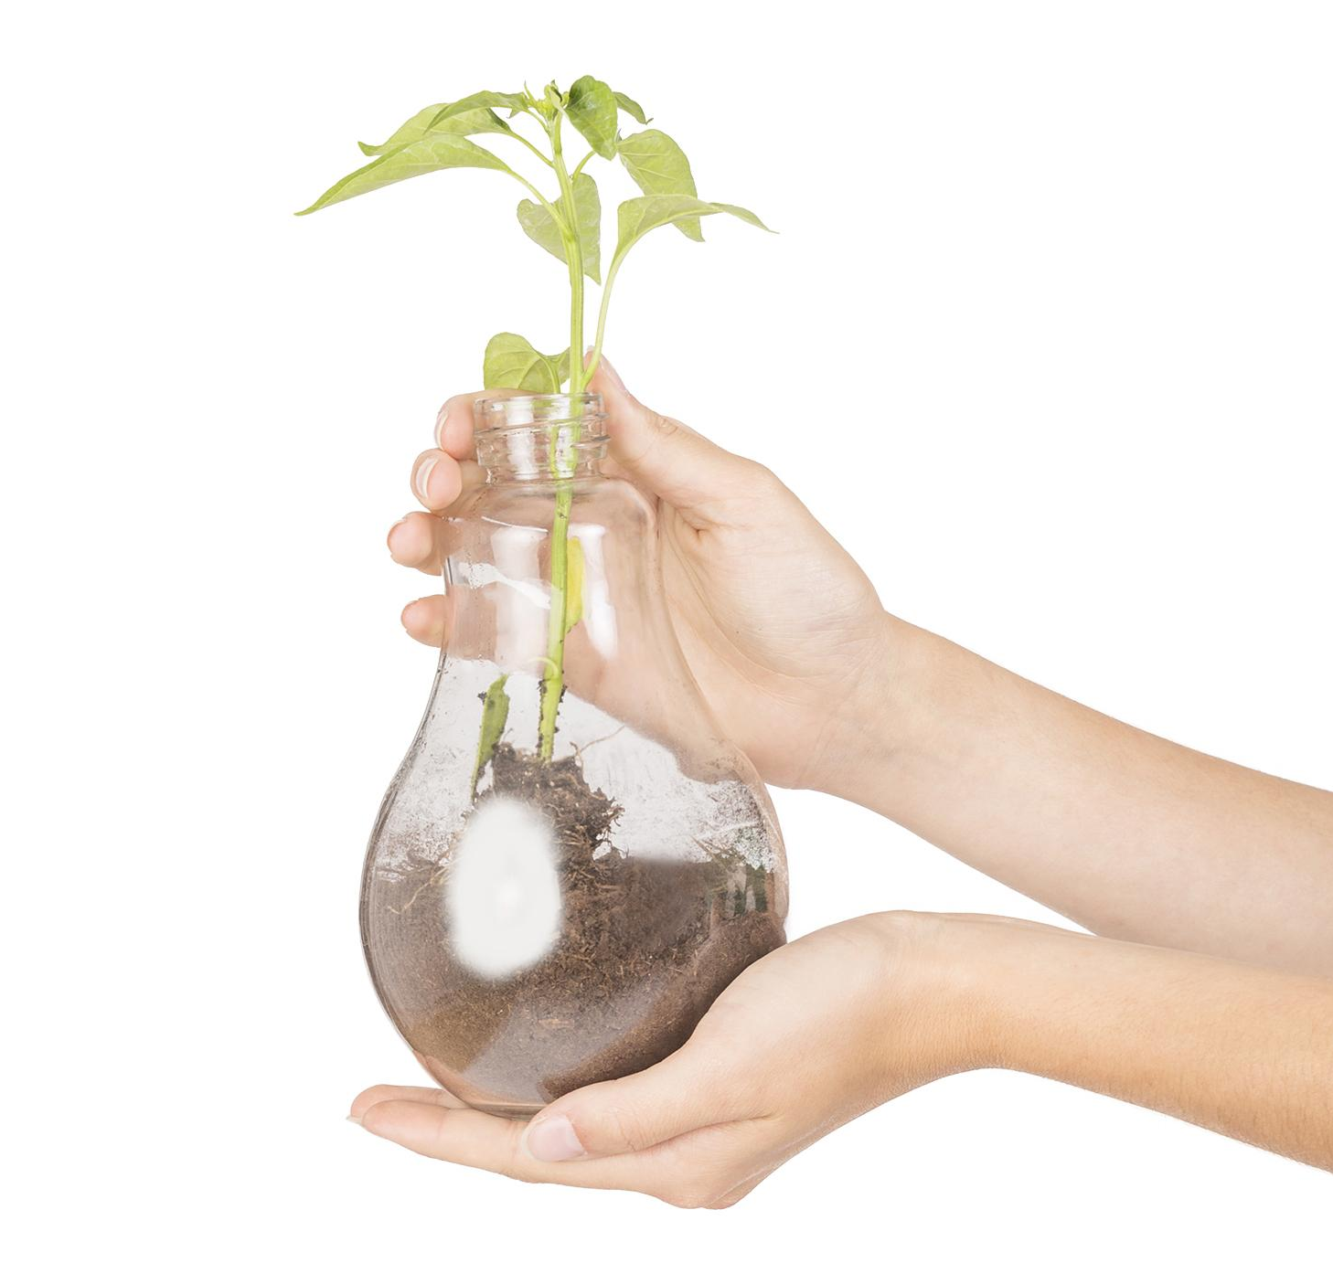
BÀI 1: GIỚI THIỆU VỀ KHOA HỌC TỰ NHIÊN

Slide 2
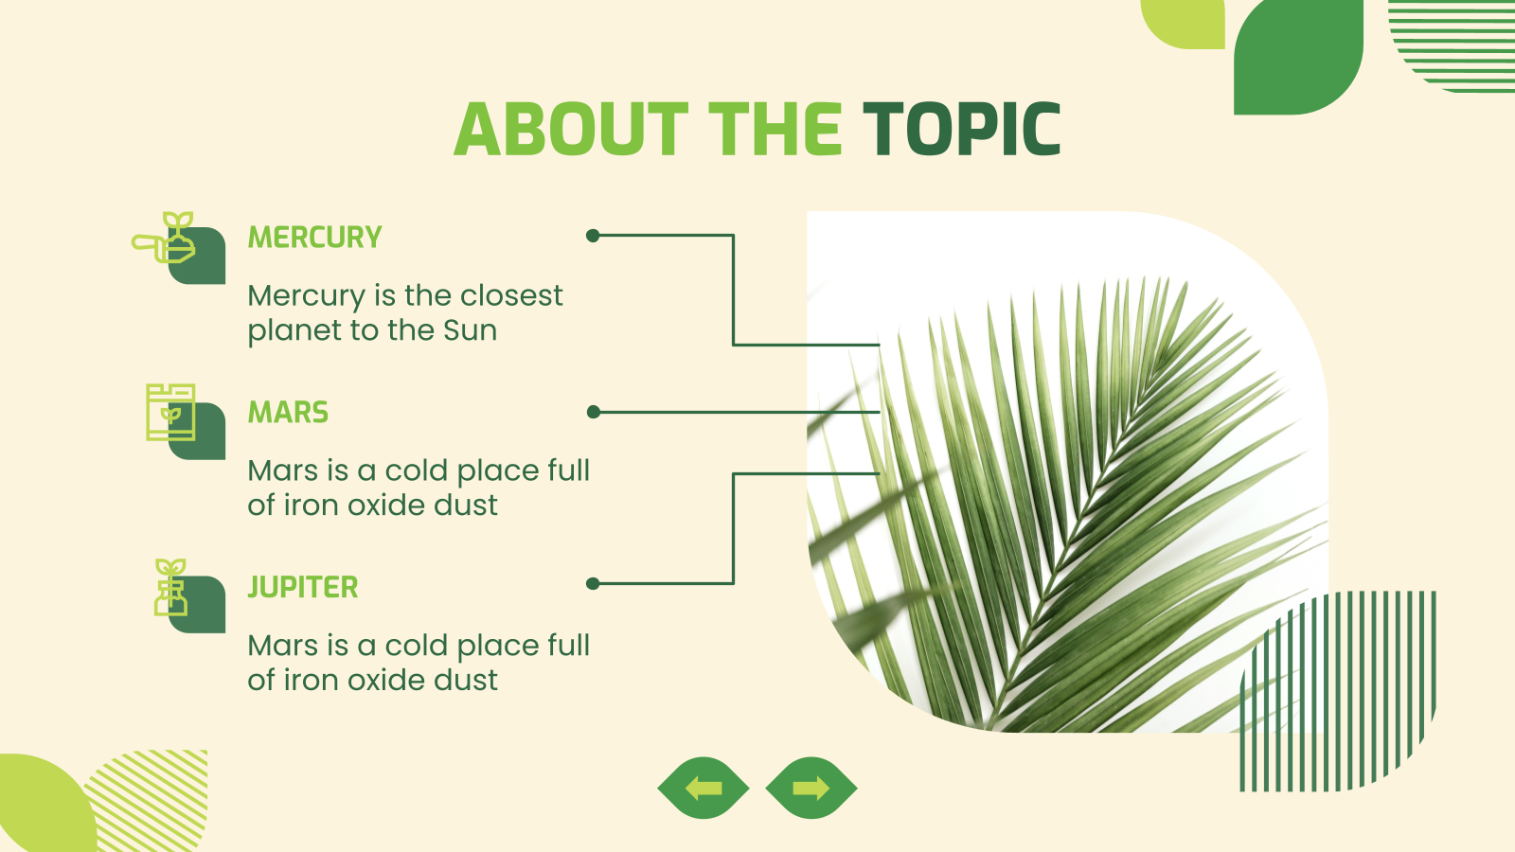

NỘI DUNG BÀI HỌC
I. KHÁI NIỆM KHOA HỌC TỰ NHIÊN
II. CÁC LĨNH VỰC KHOA HỌC TỰ NHIÊN
III. KHOA HỌC TỰ NHIÊN VỚI CÔNG NGHỆ VÀ ĐỜI SỐNG

Slide 3
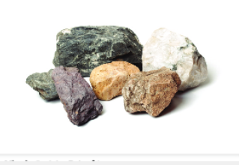
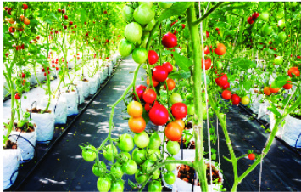

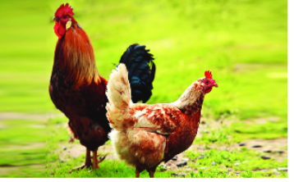
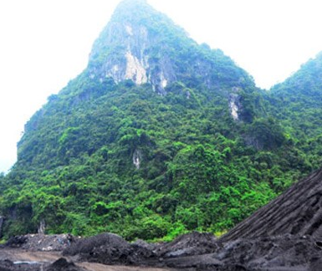
Em hãy cho biết trong các vật sau đây, vật nào là vật sống, vật nào là vật không sống?
Hòn Đá
Cây cà chua
Rô bốt
Con gà
Quả núi

Slide 4
Đáp án:
Vật trong tự nhiên | Vật sống | Vật không sống
1. Con gà | x
2. Hòn đá |  | x
3. Rôbốt |  | x
4. Cây cà chua | x
5. Quả núi |  | x

Slide 5
Phiếu học tập số 1 (5 phút)
Nhóm:…
Thí nghiệm | Nhận xét hiện tượng | Phân loại hiện tượng tự nhiên
 |  | Lĩnh vực Sinh học | Lĩnh vực Hóa học | Lĩnh vực Lý học
1. Lần lượt đưa hai đầu cùng tên và khác tên của hai thanh nam châm đến gần nhau.
2. Nhúng một mẩu giấy quỳ tím vào cốc chứa dung dịch nước vôi trong.
3. Nhúng chiếc bút chì vào cốc nước
4. Quan sát quá trình nảy mầm của cây đậu.

Slide 6
Phiếu học tập số 1
Nhóm:…
Thí nghiệm | Nhận xét hiện tượng | Phân loại hiện tượng tự nhiên
 |  | Lĩnh vực Sinh học | Lĩnh vực Hóa học | Lĩnh vực Vật Lí học
1. Lần lượt đưa hai đầu cùng tên và khác tên của hai thanh nam châm đến gần nhau.
2. Nhúng một mẩu giấy quỳ tím vào cốc chứa dung dịch nước vôi trong.
3. Nhúng chiếc bút chì vào cốc nước
4. Quan sát quá trình nảy mầm của cây đậu.

Slide 7
Phiếu học tập số 1
Đáp án
Thí nghiệm | Nhận xét hiện tượng | Phân loại hiện tượng tự nhiên
 |  | Lĩnh vực Sinh học | Lĩnh vực Hóa học | Lĩnh vực Vật Lí học
1. Lần lượt đưa hai đầu cùng tên và khác tên của hai thanh nam châm đến gần nhau. | - Cùng tên: đẩy nhay - Khác tên: hút tên.
2. Nhúng một mẩu giấy quỳ tím vào cốc chứa dung dịch nước vôi trong. | Quý tím xanh
3. Nhúng chiếc bút chì vào cốc nước | Chiếc bút bị gãy ở mặt trước
4. Quan sát quá trình nảy mầm của cây đậu. | Cây đậu nảy mầm, lơn lên, phát triển

Slide 8
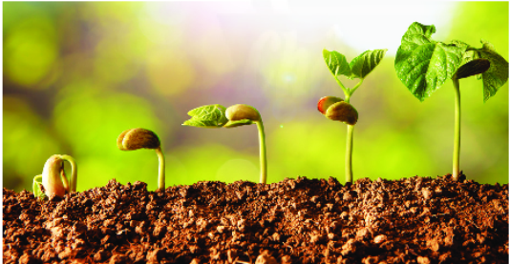
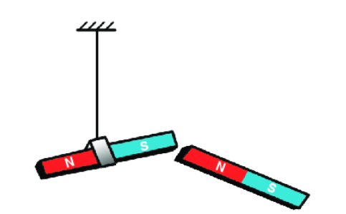
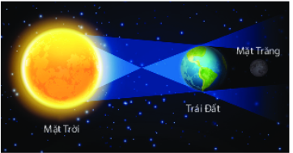
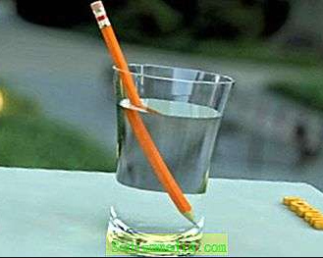

Sự vật, hiện tượng tự nhiên
Xảy ra theo quy luật xác định
Khoa học tự nhiên

Slide 9

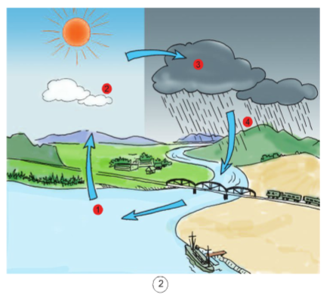
KHOA HỌC TỰ NHIÊN
Là ngành khoa học nghiên cứu về
Sự vật
tự nhiên
Hiện tượng
tự nhiên
Quy luật
tự nhiên
Những ảnh hưởng của chúng đến cuộc sống con người và môi trường

Slide 10
Lĩnh vực của khoa học tự nhiên
Sinh học
Hóa học
Vật lý học

Slide 11
Phiếu học tập số 1
Nhóm:…
Thí nghiệm | Nhận xét hiện tượng | Phân loại hiện tượng tự nhiên
 |  | Lĩnh vực Sinh học | Lĩnh vực Hóa học | Lĩnh vực Lý học
1. Lần lượt đưa hai đầu cùng tên và khác tên của hai thanh nam châm đến gần nhau. | - Cùng tên: đẩy nhay - Khác tên: hút tên.
2. Nhúng một mẩu giấy quỳ tím vào cốc chứa dung dịch nước vôi trong. | Quý tím xanh
3. Nhúng chiếc bút chì vào cốc nước | Chiếc bút bị gãy ở mặt trước
4. Quan sát quá trình nảy mầm của cây đậu. | Cây đậu nảy mầm, lơn lên, phát triển

Slide 12
Phiếu học tập số 1
Đáp án
Thí nghiệm | Nhận xét hiện tượng | Phân loại hiện tượng tự nhiên
 |  | Lĩnh vực Sinh học | Lĩnh vực Hóa học | Lĩnh vực Lý học
1. Lần lượt đưa hai đầu cùng tên và khác tên của hai thanh nam châm đến gần nhau. | - Cùng tên: đẩy nhay - Khác tên: hút tên. |  |  | x
2. Nhúng một mẩu giấy quỳ tím vào cốc chứa dung dịch nước vôi trong. | Quý tím xanh |  | x
3. Nhúng chiếc bút chì vào cốc nước | Chiếc bút bị gãy ở mặt trước |  |  | x
4. Quan sát quá trình nảy mầm của cây đậu. | Cây đậu nảy mầm, lơn lên, phát triển | x

Slide 13

Khoa học tự nhiên với công nghệ và đời sống

Slide 14
Quan sát tranh, thảo luận nhóm (4 phút) hoàn thành phiếu học tập số 2
Thành tựu KHTN | Vai trò đối với con người | Tác động đến môi trường

Slide 15
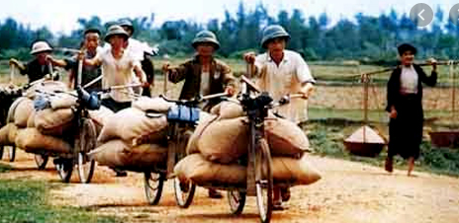
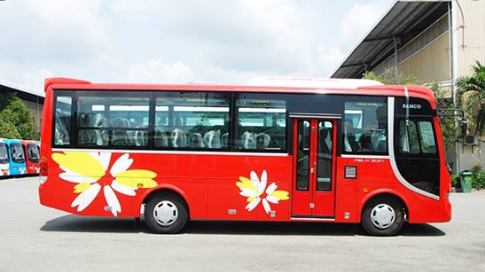
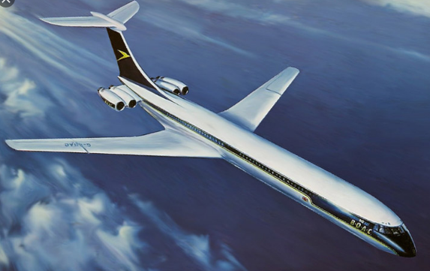
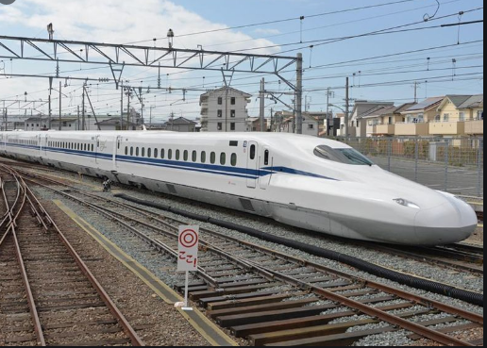
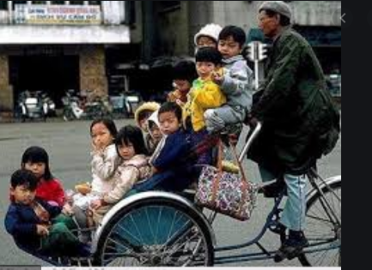
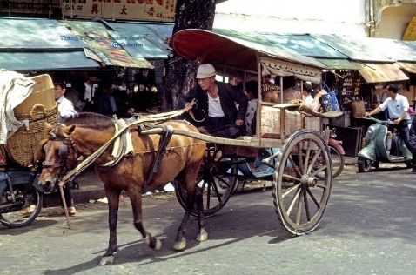
Khi khoa học và công nghệ còn chưa phát triển
Giao thông
vận tải
Hiện nay

Slide 16
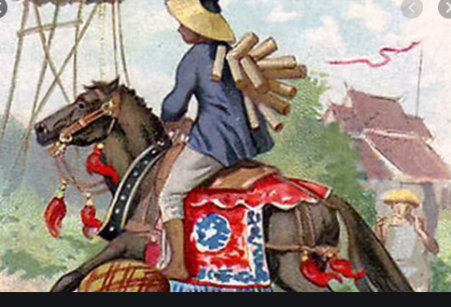
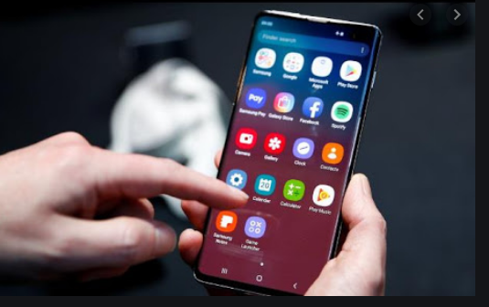
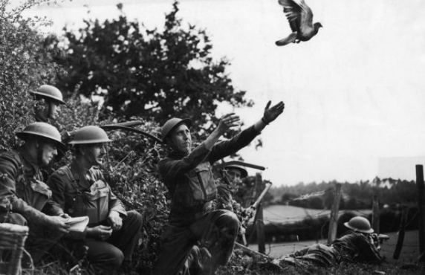
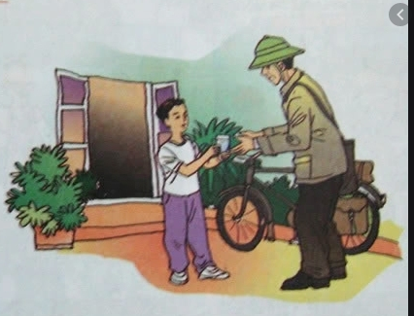

Khi khoa học và công nghệ còn chưa phát triển
Thông tin
liên lạc
Hiện nay

Slide 17
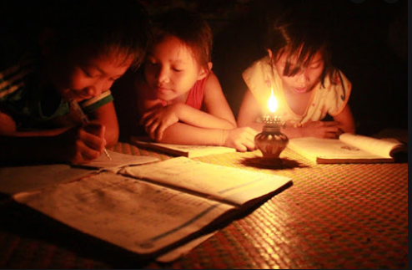

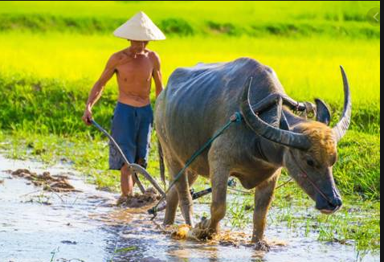
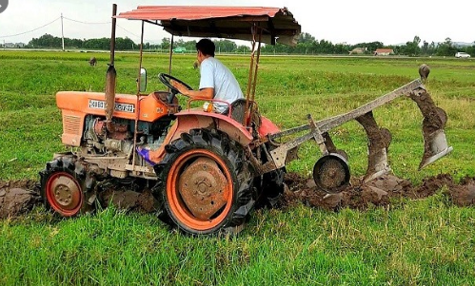
Khi khoa học và công nghệ còn chưa phát triển
Năng
lượng
Hiện nay

Slide 18
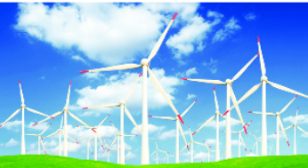
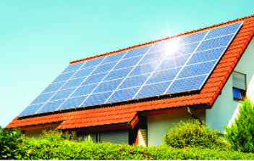
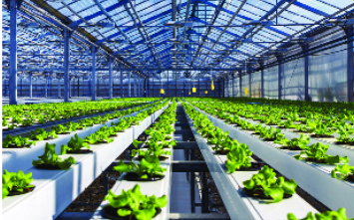


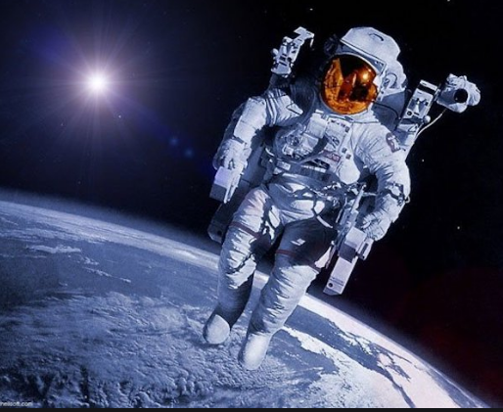
Khoa học tự nhiên – Công nghệ - Đời sống

Slide 19

Giao nhiệm vụ về nhà
Sưu tầm tranh, ảnh, tài liệu về các thành tựu của KHTN trong các lĩnh vực mà em quan tâm như : giao thông vận tải, du hành vũ trụ, thông tin liên lạc..

